Slide 1
Rénovation du BTS Travaux Publics
La Certification
Sujets 0 U41

Slide 2
L’Epreuve U41
ETUDES DE CONCEPTION ET DE REALISATION
EN MAITRISE D’ŒUVRE
Epreuve Ponctuelle
Ecrite de 6 heures
Coefficient 3
Compétences à évaluer

Slide 3

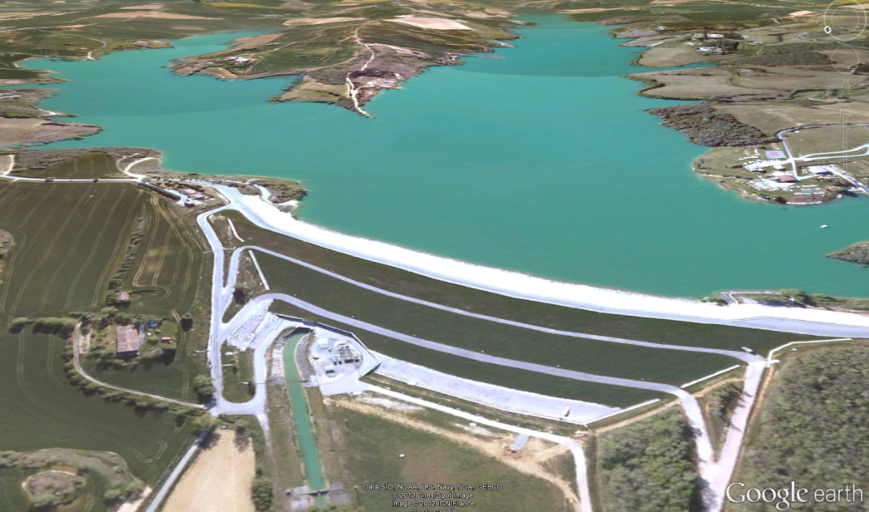
Exemple de SUJET pour l’Epreuve U41: Sujet 0
ETUDES DE CONCEPTION ET DE REALISATION EN MAITRISE D’OEUVRE
Objectif de l’opération: Surélever la digue de 6 m pour doubler le volume de la retenue (29 M m³)
Vous travaillez en Maitrise d’œuvre et vous préparez et réalisez la Consultation des Entreprises.

Slide 4
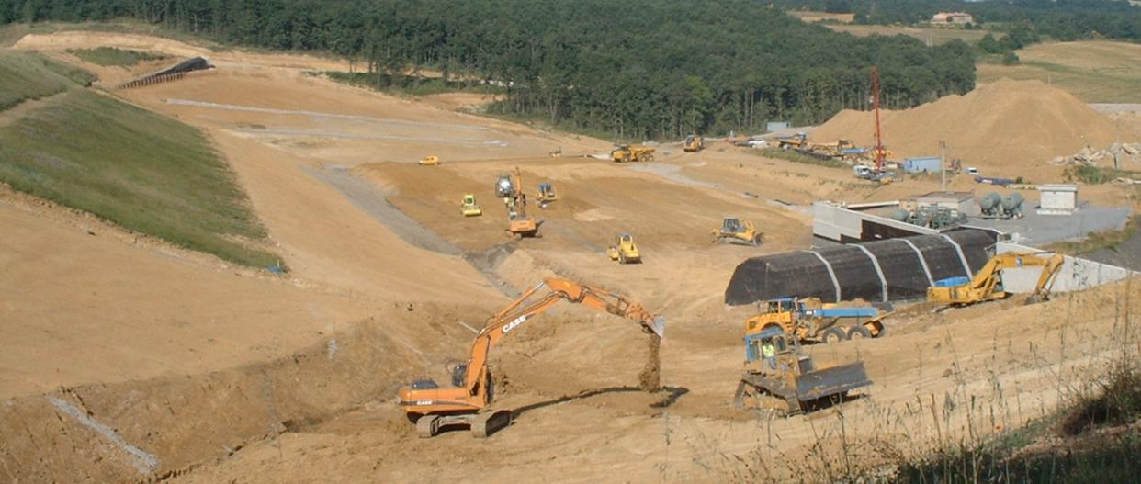
Exemple de SUJET pour l’Epreuve U41: Sujet 0
ETUDES DE CONCEPTION ET DE REALISATION EN MAITRISE D’OEUVRE

Slide 5
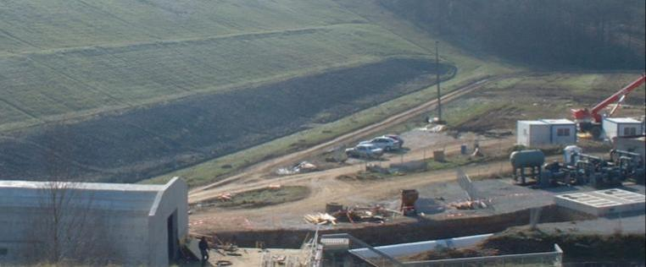
Exemple de SUJET pour l’Epreuve U41: Sujet 0
ETUDES DE CONCEPTION ET DE REALISATION EN MAITRISE D’OEUVRE
Les Remblais nous obligent à déplacer une Station de Pompage, nous envisageons la solution de créer un Mur de Soutènement.
L’objectif de votre travail est de préparer et de réaliser la consultation des entreprises pour savoir si cette solution est économiquement plus intéressante pour votre Maître d’Ouvrage

Slide 6
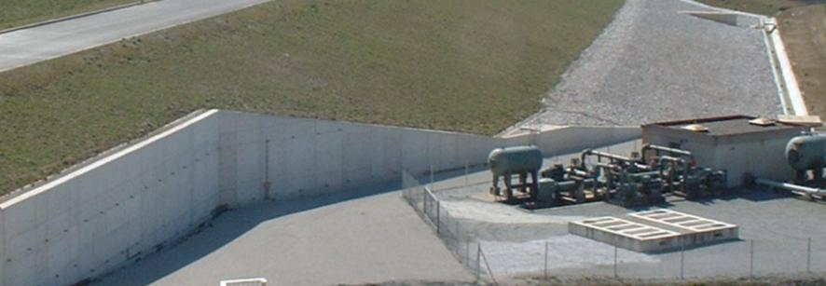
Exemple de SUJET pour l’Epreuve U41: Sujet 0
ETUDES DE CONCEPTION ET DE REALISATION EN MAITRISE D’OEUVRE
Etude 1: Définition Géométrique du Mur (Conception)
Déterminer graphiquement la hauteur du mur Pré dimensionner le mur avec des abaques Dessiner le mur sur le DR | Compléter ou réaliser des documents Graphiques Dimensionner tout ou partie d’un ouvrage

Slide 7
Exemple de SUJET pour l’Epreuve U41: Sujet 0
ETUDES DE CONCEPTION ET DE REALISATION EN MAITRISE D’OEUVRE
Etude 2: Calcul du Mur de Soutènement (Etude de Conception)
Déterminer les Actions sur le mur | Dimensionner tout ou partie d’un ouvrage
Vérifier Stabilité Externe (Glissement et Renversement)

Slide 8
Exemple de SUJET pour l’Epreuve U41: Sujet 0
ETUDES DE CONCEPTION ET DE REALISATION EN MAITRISE D’OEUVRE
Etude 2: Calcul du Mur de Soutènement (Etude de Conception)
On donne l’action de la semelle sur le sol Calculer la contrainte sur le sol | Dimensionner tout ou partie d’un ouvrage
Calculer la contrainte admissible du sol à partir des résultats de l’essai pressiométrique

Slide 9
Exemple de SUJET pour l’Epreuve U41: Sujet 0
ETUDES DE CONCEPTION ET DE REALISATION EN MAITRISE D’OEUVRE
Etude 2: Calcul du Mur de Soutènement (Etude Conception-Préparation DCE)
Stabilité Interne du Mur, Calculer les Moments Fléchissant en S1, S2, S3 et S4 que l’on donnera ensuite à un ingénieur béton (U42). | Dimensionner tout ou partie d’un ouvrage.

Slide 10
Exemple de SUJET pour l’Epreuve U41: Sujet 0
ETUDES DE CONCEPTION ET DE REALISATION EN MAITRISE D’OEUVRE
Etude 2: Calcul du Mur de Soutènement (Préparer le Détail Estimatif)
L’ingénieur calcule les sections d’acier. Choisir des armatures. | Dimensionner tout ou partie d’un ouvrage Compléter ou réaliser des documents graphiques
Dessiner le plan de principe des armatures principales. Calculer le ratio d’armature

Slide 11
Exemple de SUJET pour l’Epreuve U41: Sujet 0
ETUDES DE CONCEPTION ET DE REALISATION EN MAITRISE D’OEUVRE
Etude 3: Protection du mur contre les Eaux (Conception)
Dimensionnement hydraulique du caniveau (Calcul débit de pointe, Calcul caniveau) | Dimensionner tout ou partie d’un ouvrage

Slide 12
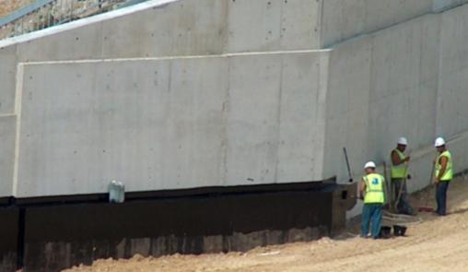
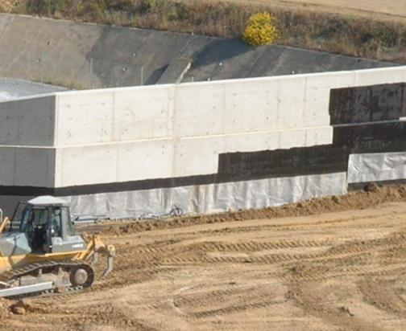
Exemple de SUJET pour l’Epreuve U41: Sujet 0
ETUDES DE CONCEPTION ET DE REALISATION EN MAITRISE D’OEUVRE
Etude 3: Protection contre les Eaux (Conception et préparation DCE)
Proposer des solutions pour drainer et évacuer les eaux à l’arrière du mur. Proposer des solutions pour protéger le mur. | Proposer ou Adapter des solutions techniques

Slide 13
Exemple de SUJET pour l’Epreuve U41: Sujet 0
ETUDES DE CONCEPTION ET DE REALISATION EN MAITRISE D’OEUVRE
Etude 4: Détail Estimatif (Préparation DCE)
Préparer le Détail Estimatif en calculant les différentes quantités pour la réalisation du mur | Quantifier tout ou partie d’un ouvrage
 | Constituer le dossier de consultation

Slide 14
Exemple de SUJET pour l’Epreuve U41: Sujet 0
ETUDES DE CONCEPTION ET DE REALISATION EN MAITRISE D’OEUVRE
Etude 4: Bordereau des Prix (Préparation du DCE)
Rédiger le détail de la désignation des travaux dans le bordereau des prix (Coffrage, Armatures et Bétonnage) | Constituer le dossier de consultation Définir et/ou intégrer des méthodes de construction Rédiger et/ou adapter des articles d’un DCE

Slide 15
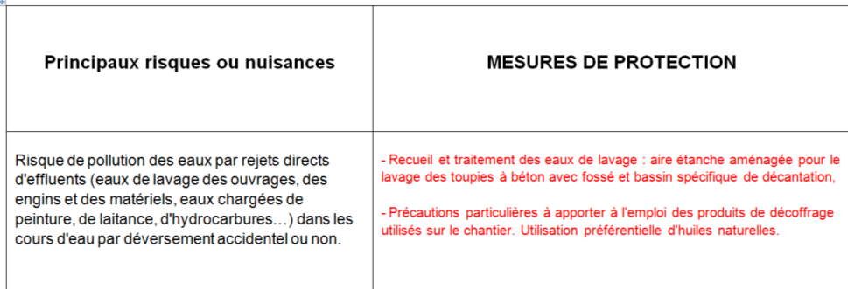
Exemple de SUJET pour l’Epreuve U41: Sujet 0
ETUDES DE CONCEPTION ET DE REALISATION EN MAITRISE D’OEUVRE
Etude 5: Notice de Respect de l’Environnement (Préparation du DCE)
Préciser les actions que doivent mener les entreprises pour respecter d’une manière générale les différentes contraintes d’environnement. | Indiquer les contraintes d’exploitation sous chantier
 | Constituer le DCE

Slide 16

Exemple de SUJET pour l’Epreuve U41: Sujet 0
ETUDES DE CONCEPTION
ET DE REALISATION EN MAITRISE D’OEUVRE
Etude 6: Appel d’Offre (Réaliser la consultation des Entreprises)
Analyse de l’avis d’Appel d’Offre | Constituer le DCE Comparer, classer et choisir des offres

Slide 17
Exemple de SUJET pour l’Epreuve U41: Sujet 0
ETUDES DE CONCEPTION ET DE REALISATION EN MAITRISE D’OEUVRE
Etude 7: Analyse des Offres (Réaliser la consultation des Entreprises)
Analyse des offres de 2 entreprises avec des solutions techniques différentes | Comparer, classer et choisir des offres

Slide 18
Exemple de SUJET pour l’Epreuve U41: Sujet 0
ETUDES DE CONCEPTION ET DE REALISATION EN MAITRISE D’OEUVRE
Etude 7: Analyse des Offres (Réaliser la consultation des Entreprises)
Analyser des offres Proposer un critère de notation | Comparer, classer et choisir des offres

Slide 19
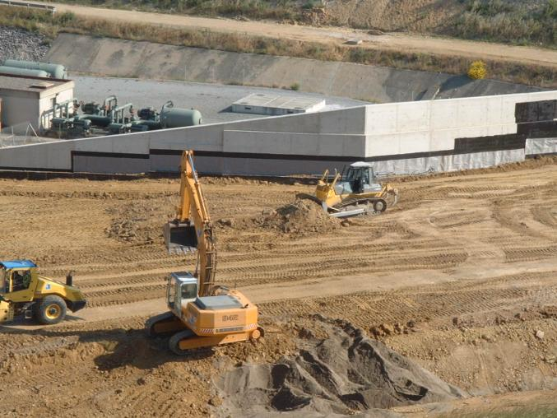
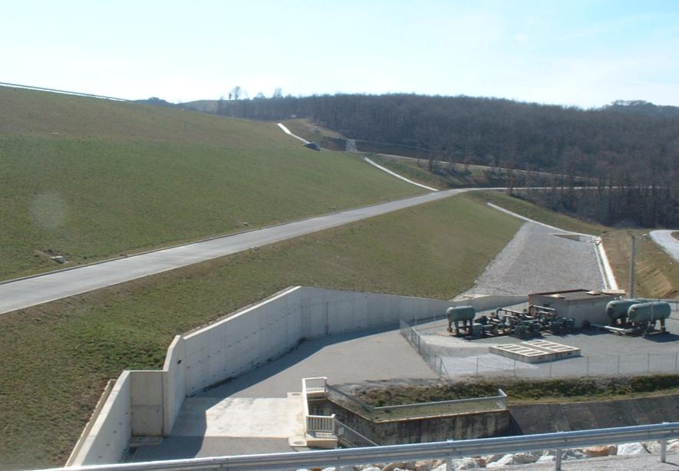
Exemple de SUJET pour l’Epreuve U41: Sujet 0
ETUDES DE CONCEPTION ET DE REALISATION EN MAITRISE D’OEUVRE

Slide 20
L’Epreuve U41
ETUDES DE CONCEPTION ET DE REALISATION
EN MAITRISE D’ŒUVRE
Epreuve Ponctuelle
Ecrite de 6 heures
Coefficient 3
Compétences évaluée

